Slide 1


iOS 9⚡️闪电开发
初级篇-第一个列表App
小波说雨燕

Slide 2
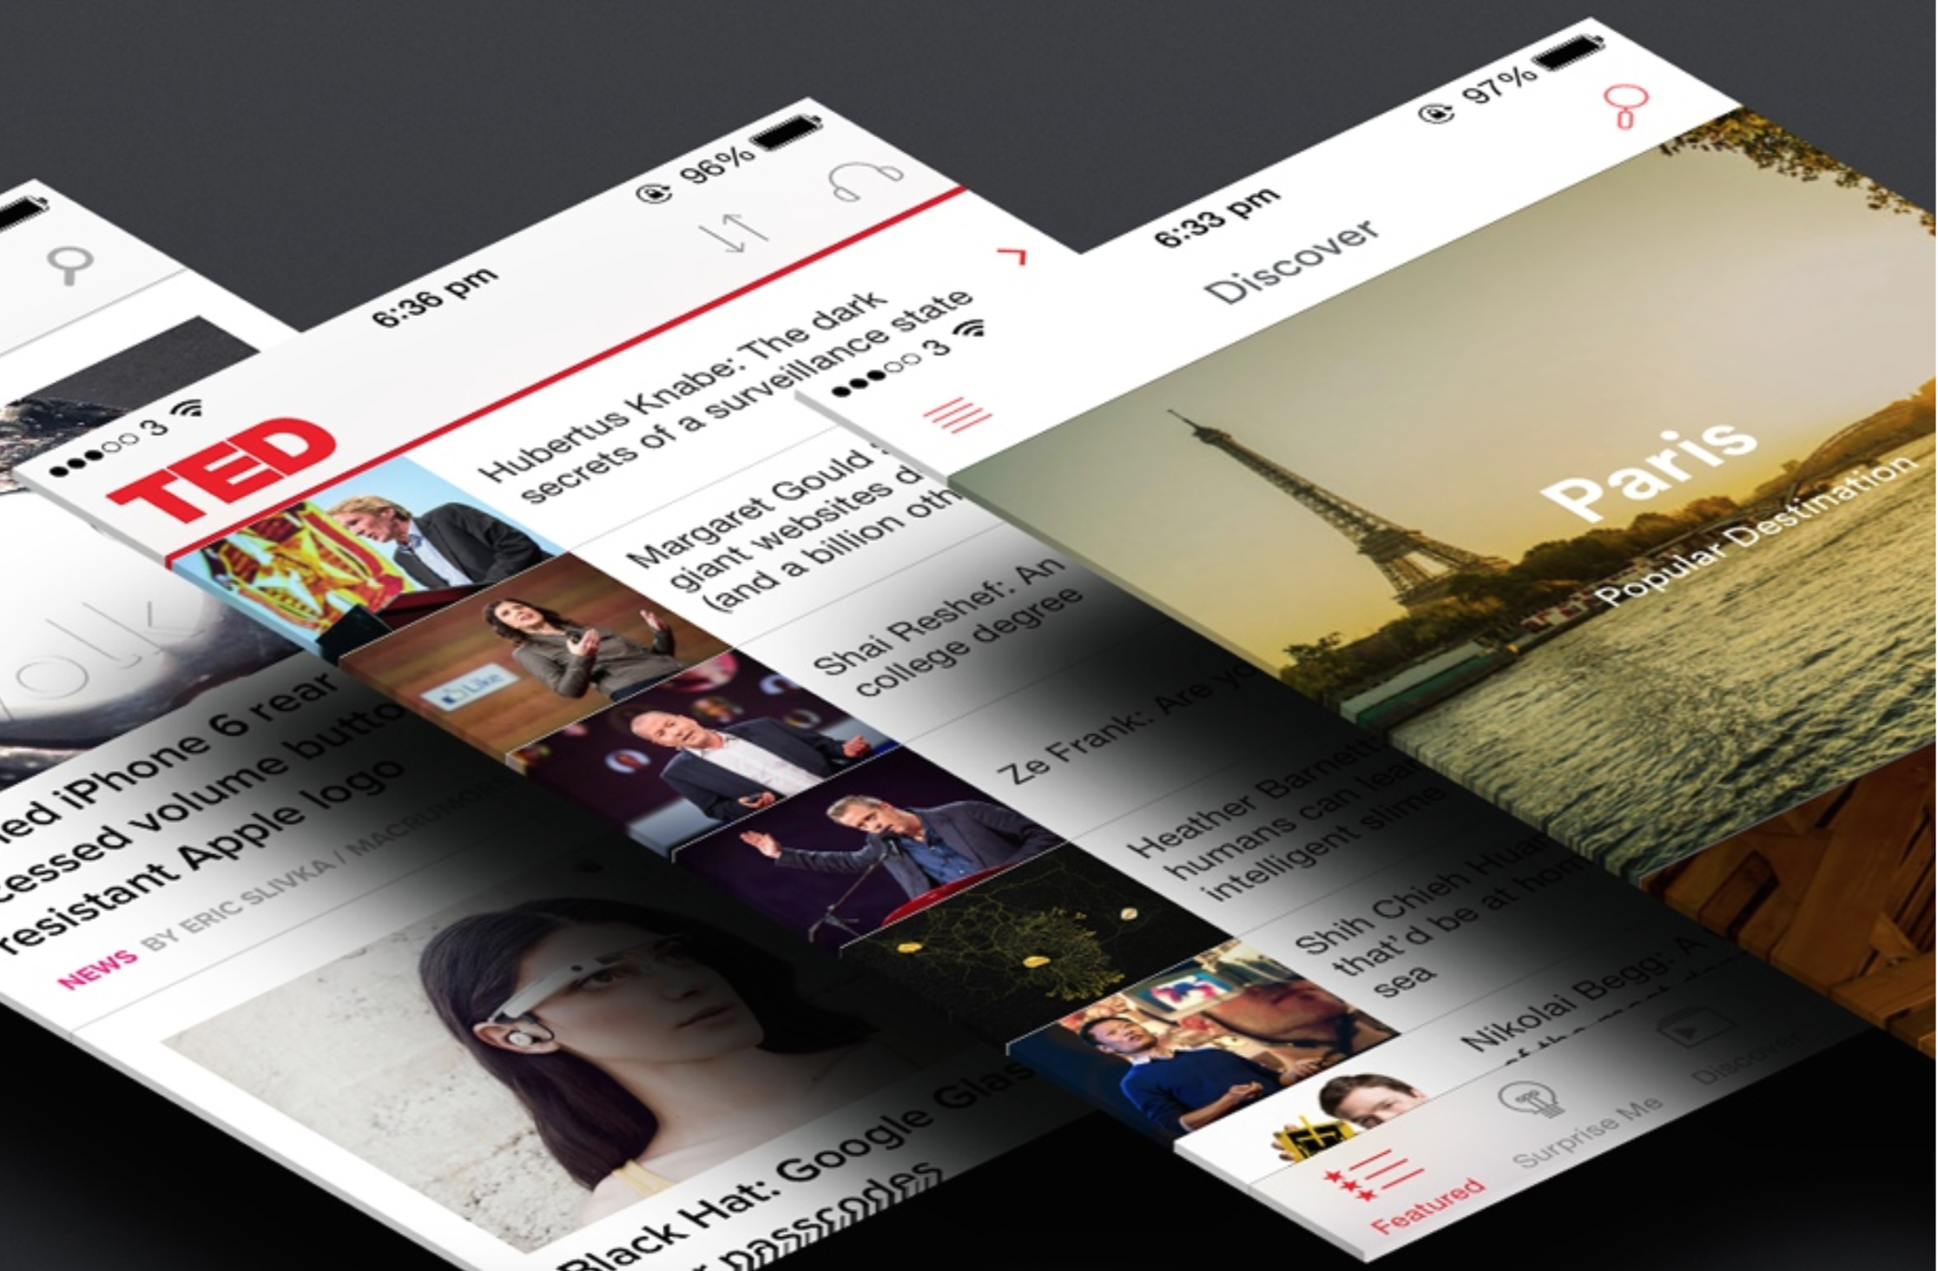
“Everything is easier said than done. Wanting something is easy. Saying something is easy. The challenge and the reward
are in the doing.”
– Steve Maraboli

Slide 3


UITableView简介
目
建一个简单列表工程
录
连接数据源和代理
给列表添加布局约束

Slide 4

UITableView简介

Slide 5

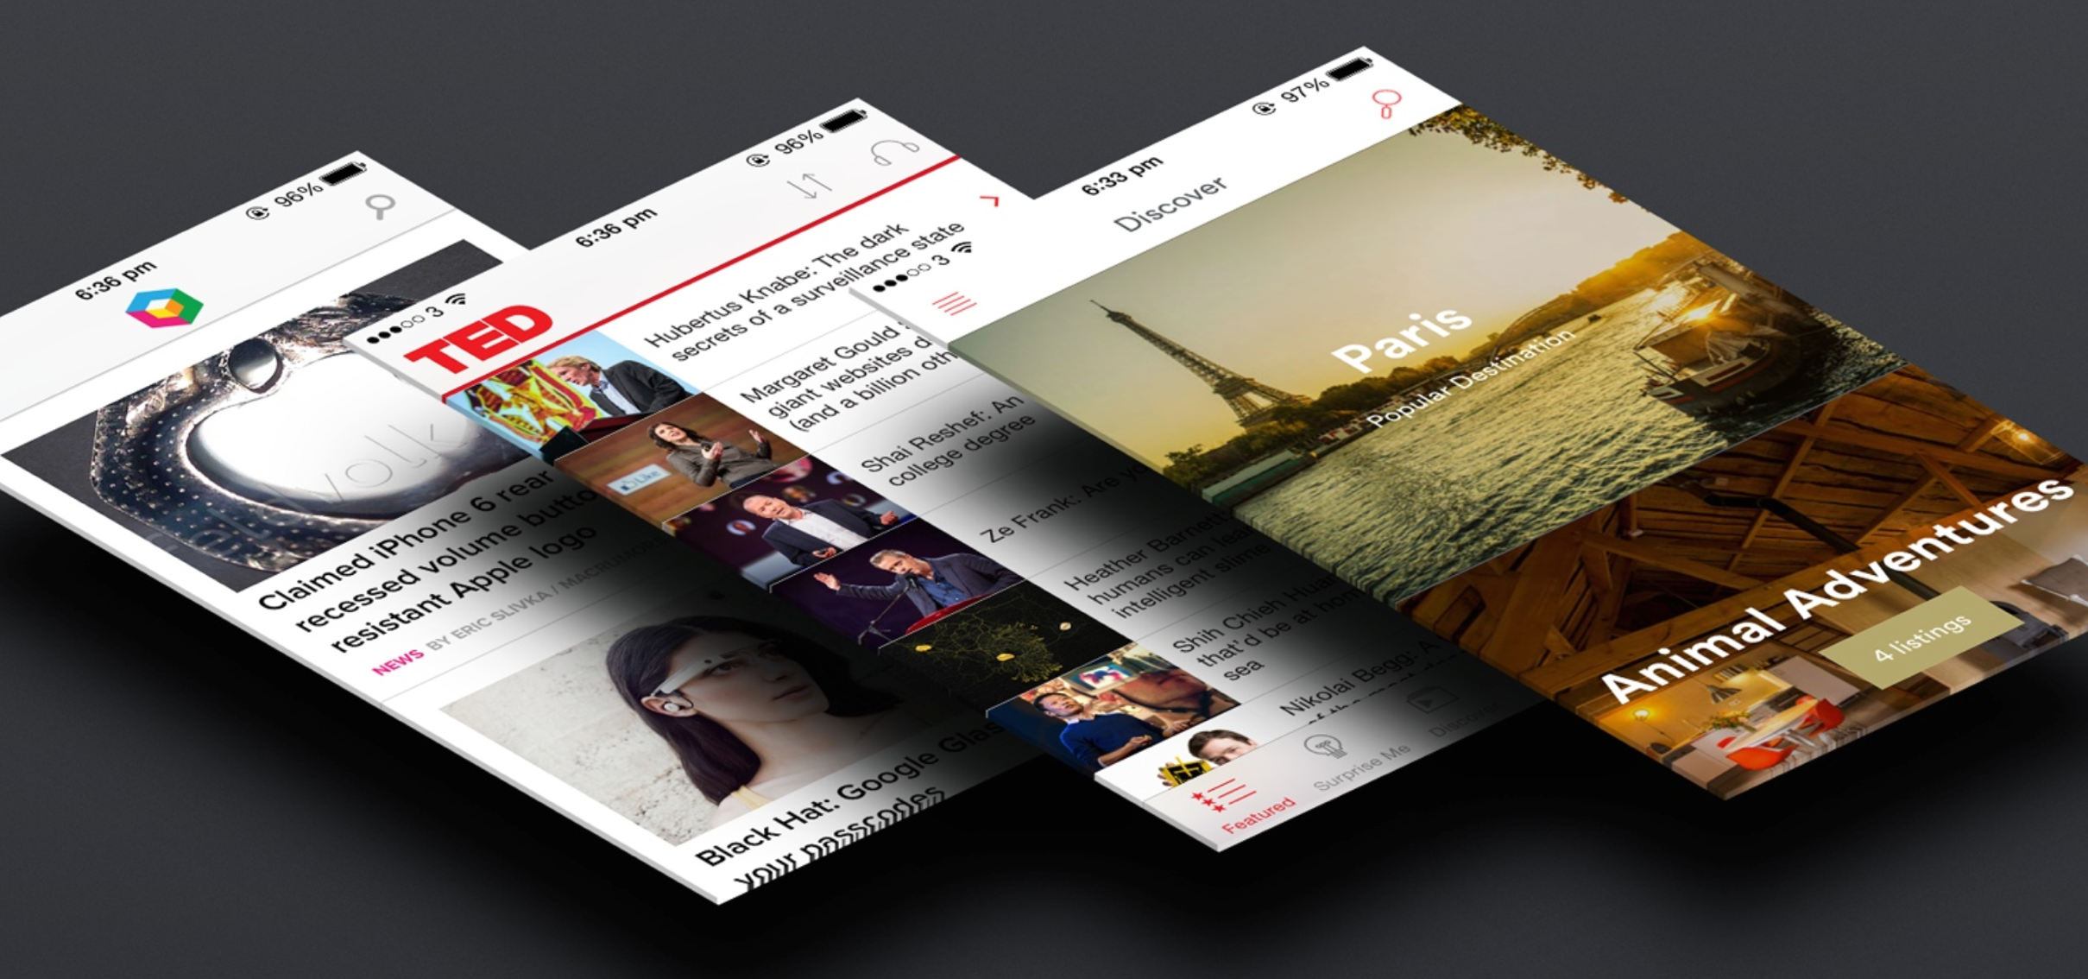
了解UITableView
已经了解原型设计并有一个Demo
用UITableView建立一个列表App
为吃货点评App打下基础

Slide 6
什么是一个列表视图？
列表视图（Table View）在iOS App中是最普遍的UI元素。
大多数App（游戏外）都采用列表视图，展示内容。
列表视图是iOS App的支柱。
内建App：联系人、邮件。
形式：不仅可以显示文字，还可以显示图像。
知名App：TED、QQ、微信、网易新闻、淘宝

Slide 7
建一个简单列表工程

Slide 8
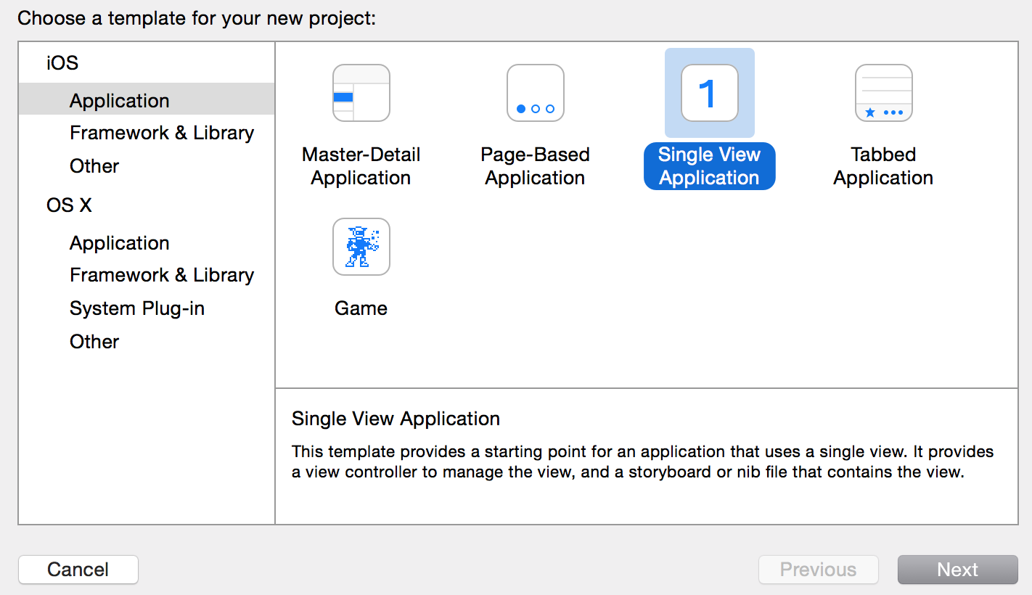
新建单视图App

Slide 9
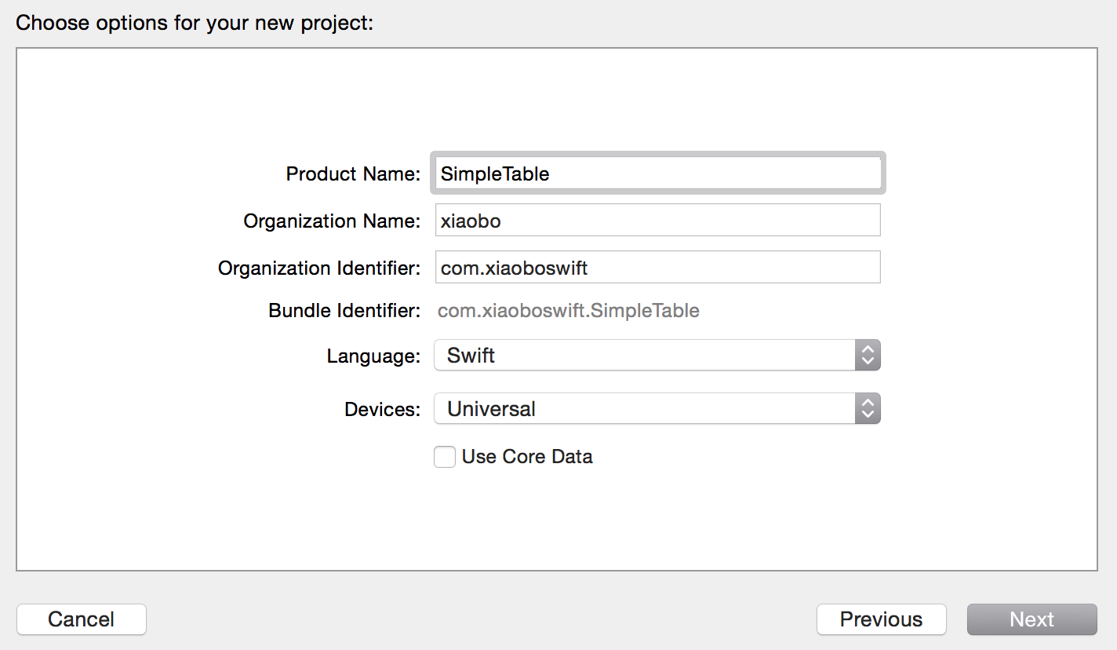
配置工程

Slide 10
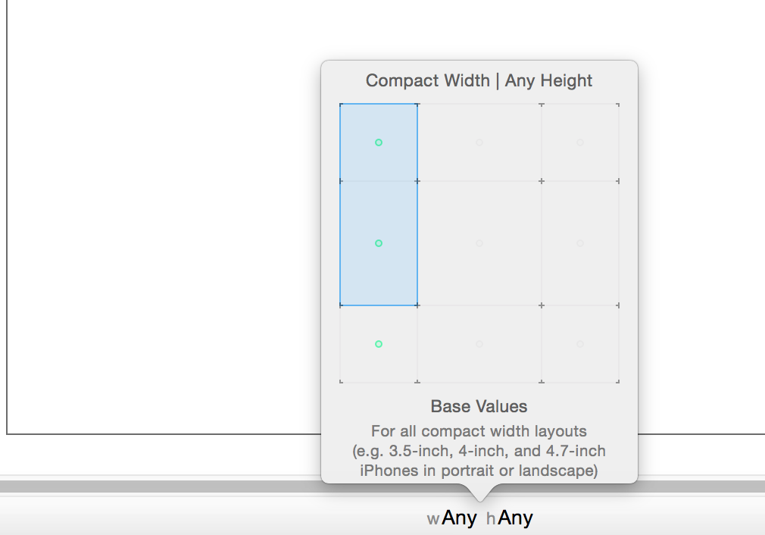
选择屏幕种类
所有iPhone的竖屏

Slide 11
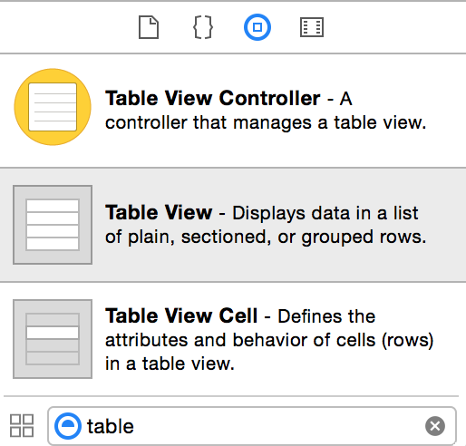
添加table view
选中拖动到Storyboard上
输入table

Slide 12
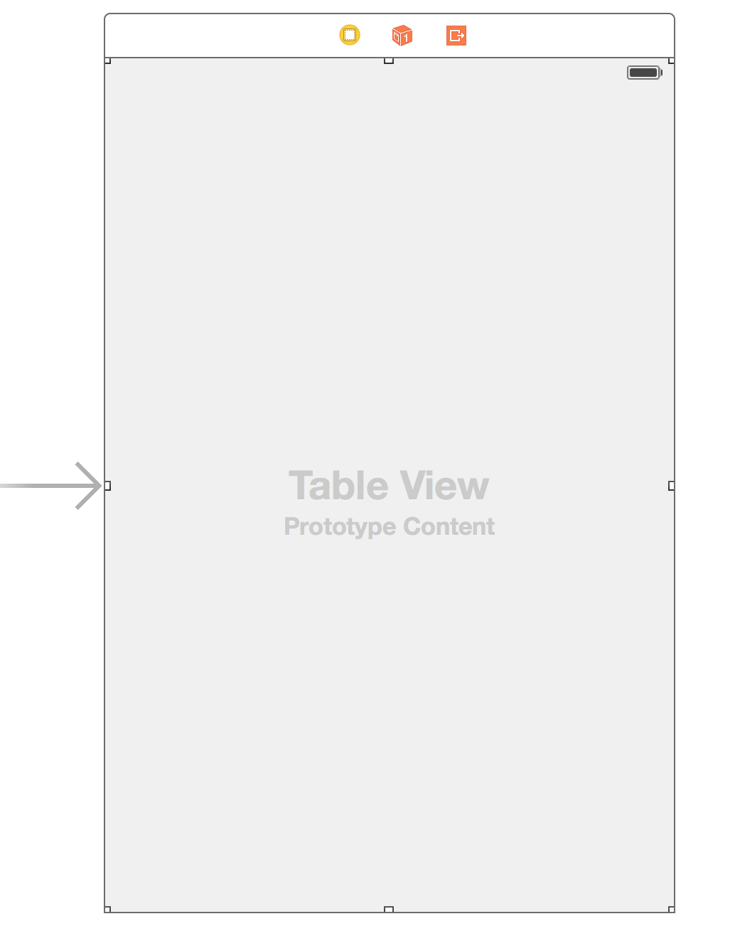
拖动居中对齐
拖动充满屏幕直到同时有
水平和垂直线

Slide 13
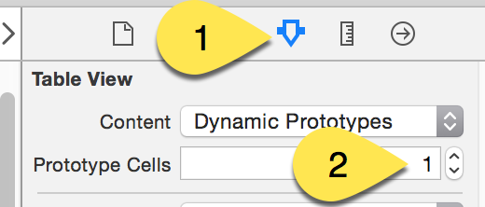
增加原型单元格

Slide 14
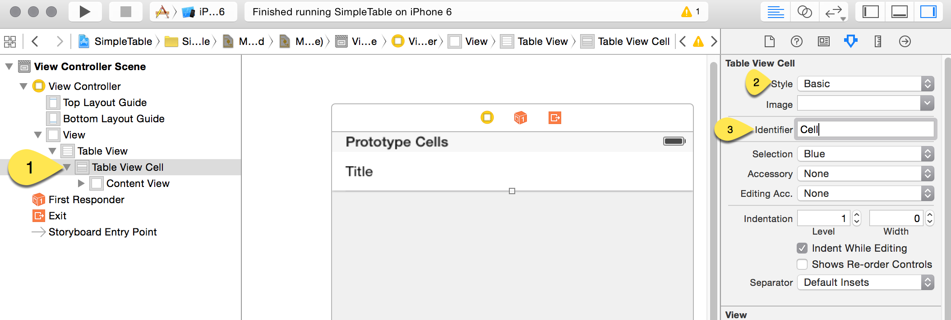
设置单元格样式
将单元格样式设为“Basic”
用于识别单元格
大纲视图中
选中单元格
运行！

Slide 15
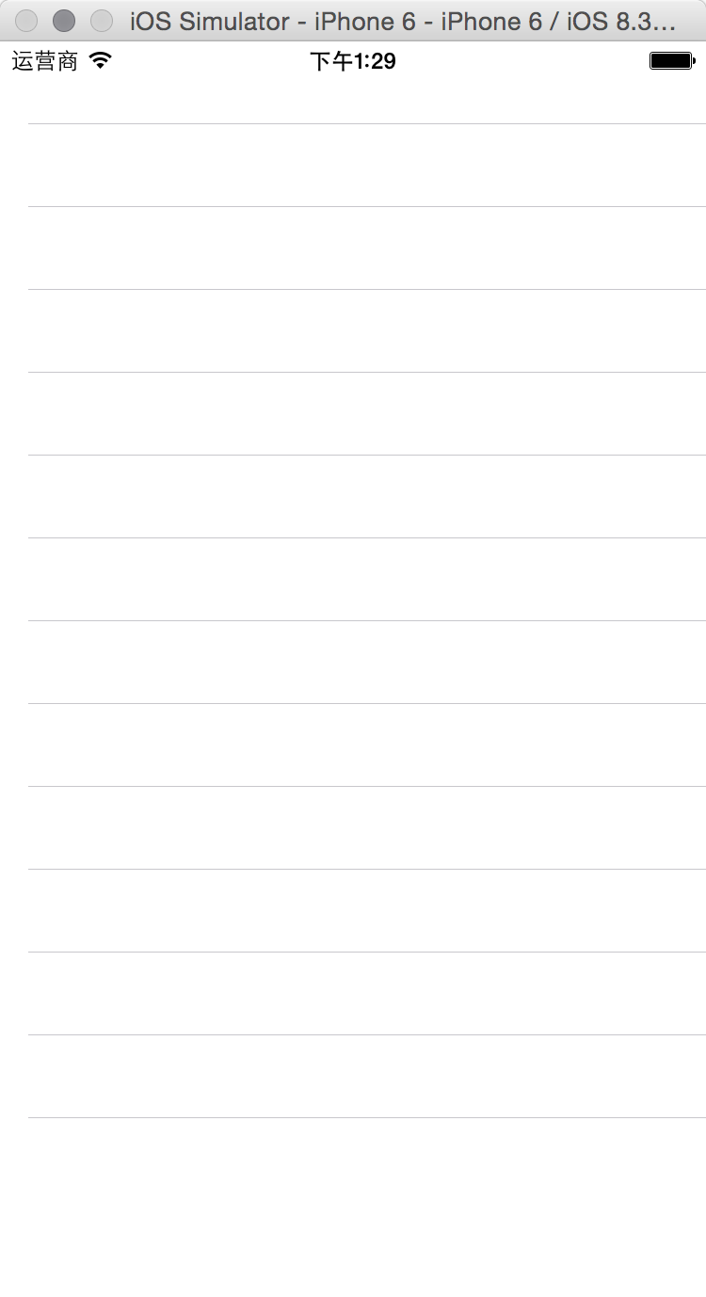
运行效果
空列表
接下来，
填充数据
表格不会占据整个屏幕

Slide 16
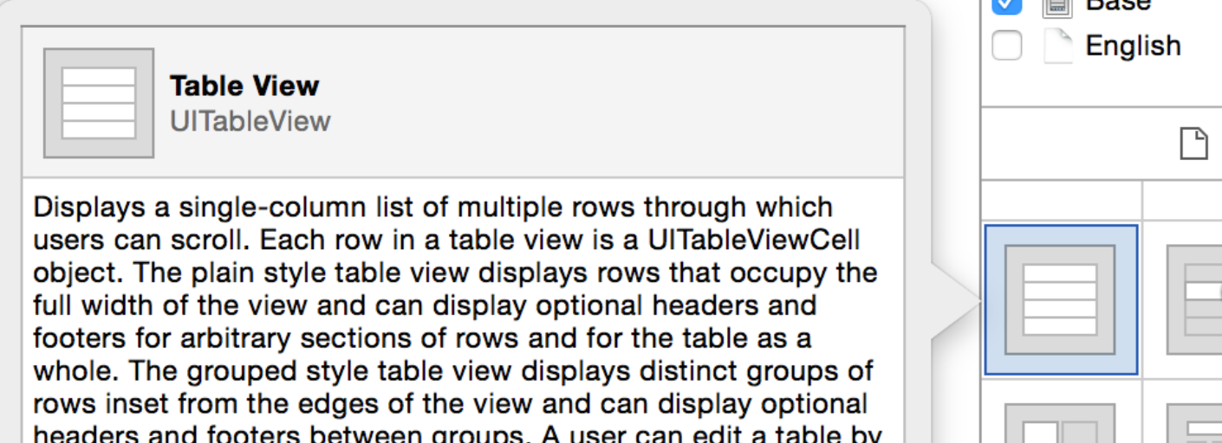
UITableView和协议（Protocol）
iOS SDK（Software Develop Kit）包含一系列开发用的基础框架（framework）。一个框架是相似功能类（class）的集合。
UIKit 是 UI相关的类集合。提供和管理构建App UI相关的类。
控件库所有元素都是此框架提供。
之前的按钮（Button）、标签（Label）。
显示名：TableView 类名：UITableView

Slide 17
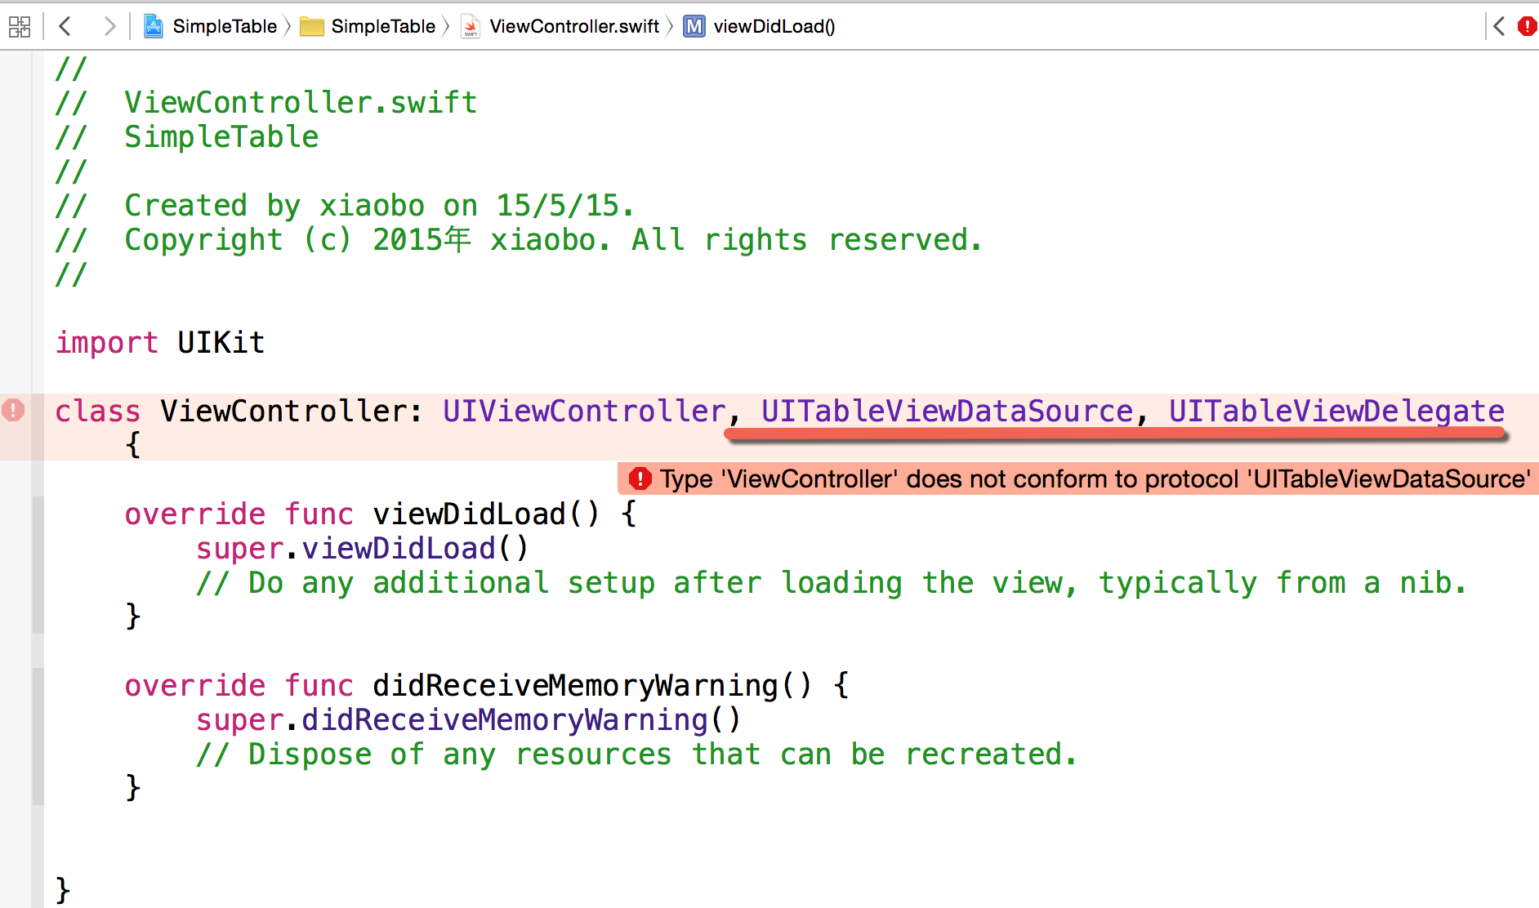
更新ViewController.swift
添加短句
提示出错，点击显示详细错误
提示出错，点击显示详细错误
why？

Slide 18
列表视图的协议（protocol）
UITableViewDelegate 和 UITableViewDataSource 是Swift中的协议。
要让列表视图显示数据，必须遵从一组预定义的协议和提供一个对象（这里是ViewController）去实现所有要实现的显示数据方法。
什么是协议？为什么要协议？

Slide 19
协议（protocol）
现实中，我们依赖各种代理、中介来完成一些事，以节约时间甚至完成自身根本无法达成的事情。房屋中介、招聘网站、留学中介、非诚勿扰等等
你招聘了一个设计师来设计logo，在他干活之前你要提供需求比如公司名称、经营理念、颜色偏好等。 但你太忙了，你把需求告诉秘书，委托秘书去执行。
UITableView 类 就是这个 设计师，可以轻松灵活展示各种不同的数据。
比如国家列表、联系人列表；或者本章中例子中的带缩略图的餐馆列表。
他需要一个代理，提供需求信息：
列表显示几行？
数据是什么？ 比如第2行显示什么， 第5行显示什么？
ViewController像秘书一样，充当这个代理来提供需求。

Slide 20
如何提供需求？
UITableViewDataSource协议是关键
必须要实现的方法：
tableView(_:numberOfRowsInSection:) 列表行数
tableView(_:cellForRowAtIndexPath:) 每一行显示的单元格是什么样的
UITableViewDelegate 处理列表视图的外观，没有强制要实现的方法。
可以管理行高、表格每个区块的表头、表尾，单元格排序等等。
在ViewController.swift中定义一个变量保持列表所需数据。
var 餐馆 = ["川香麻辣烫","乌山烤鱼","Starbucks","小肥羊","贺野日本料理","湘乐汇","蜀记","Coasta Coffee","DC冰激凌","哈根达斯","二人转烧烤"]
上面用了一个数组来保持列表数据。中括号内用逗号分隔。
数组是？ 一组元素集中在一起。每一个元素都有序号，从0开始。

Slide 21
代码实现
func tableView(tableView: UITableView, numberOfRowsInSection section: Int) -> Int {
return 餐馆.count
}
通知表格的一个Section(区块)有多少行. 这里默认只有一个区块.

Slide 22
代码实现
func tableView(tableView: UITableView, cellForRowAtIndexPath indexPath: NSIndexPath) -> UITableViewCell {
let cell = tableView.dequeueReusableCellWithIdentifier("Cell", forIndexPath: indexPath)
cell.textLabel?.text = 餐馆[indexPath.row]
return cell
}
列表每一行显示时都会被执行一次. 用indexPath对象,可以得到当前是哪一行(indexPath.row). 这样可以从餐馆数组中取回相应的项目,显示到单元格上(cell.textLabel.text).

Slide 23
dequeueReusableCellWithIdentifier是什么?
用来从被回收的单元格队列中, 取回一个有标识的单元格
(“Cell”之前在Storyboard设计时定义过)
为何回收单元格?
因为iPhone这样的移动设备内存极其有限, 画1000个单元格显示不如重复使用10个更快. 用户滑动列表时的体验也更流畅.

Slide 24


重用单元格演示
Cell 1号
Cell 2号
Cell 3号
Cell 4号
Cell 5号
Cell 1号
川香麻辣烫
乌山烤鱼
Starbucks
小肥羊
贺野日本料理
湘乐汇
Coasta Coffee
DC冰激凌
iPhone屏幕

Slide 25
运行效果
Why?

Slide 26
连接数据源和代理

Slide 27
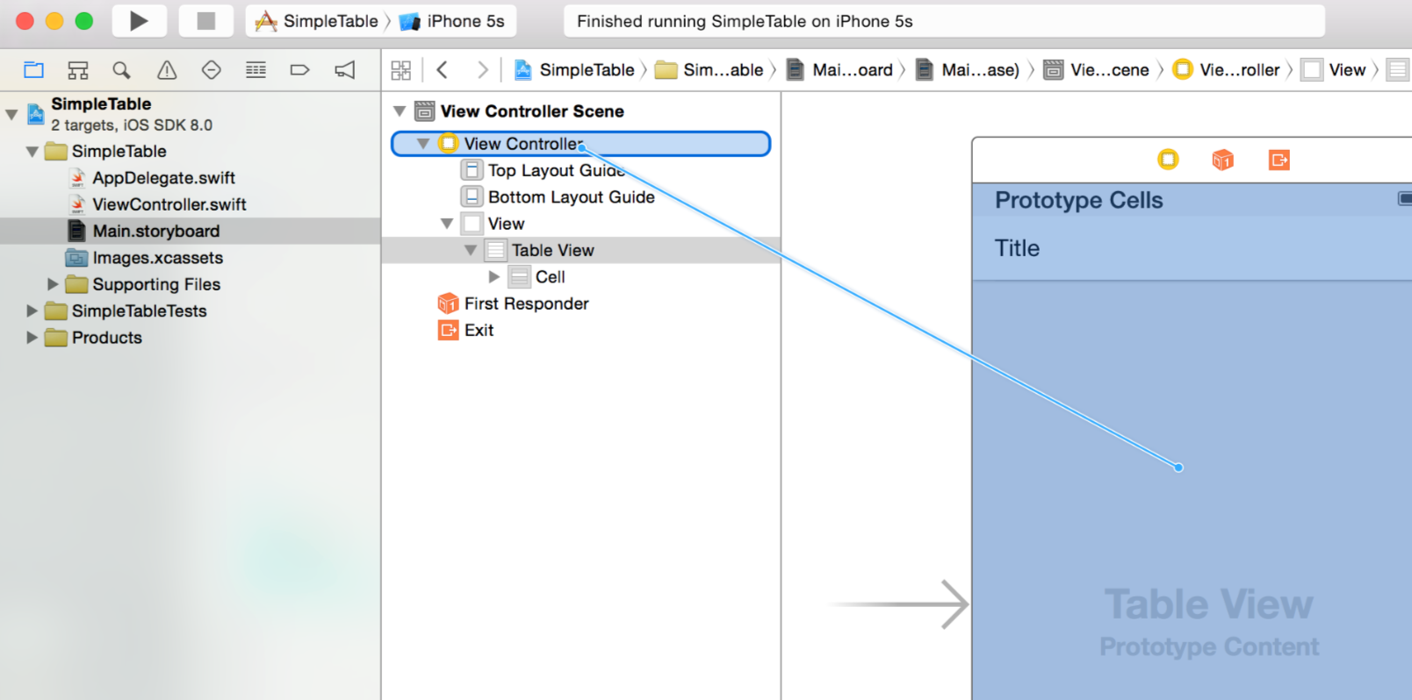
与Storyboard的关联

Slide 28
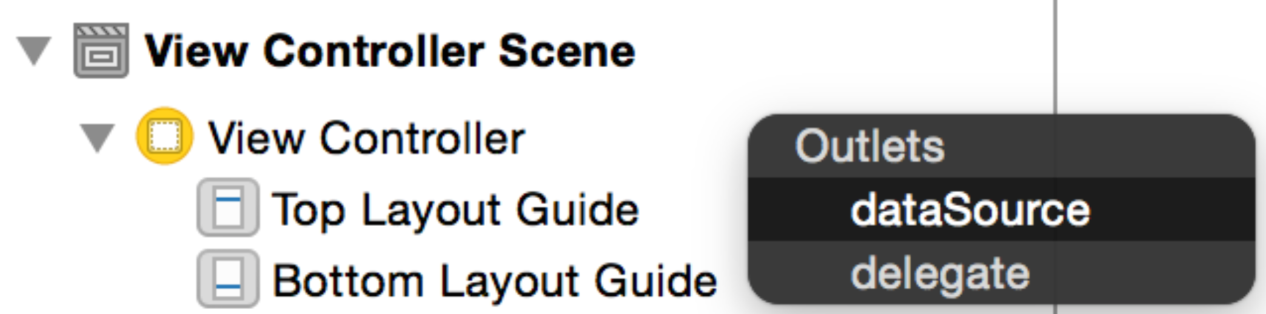
关联dataSource和delegate
Control + 拖动

Slide 29
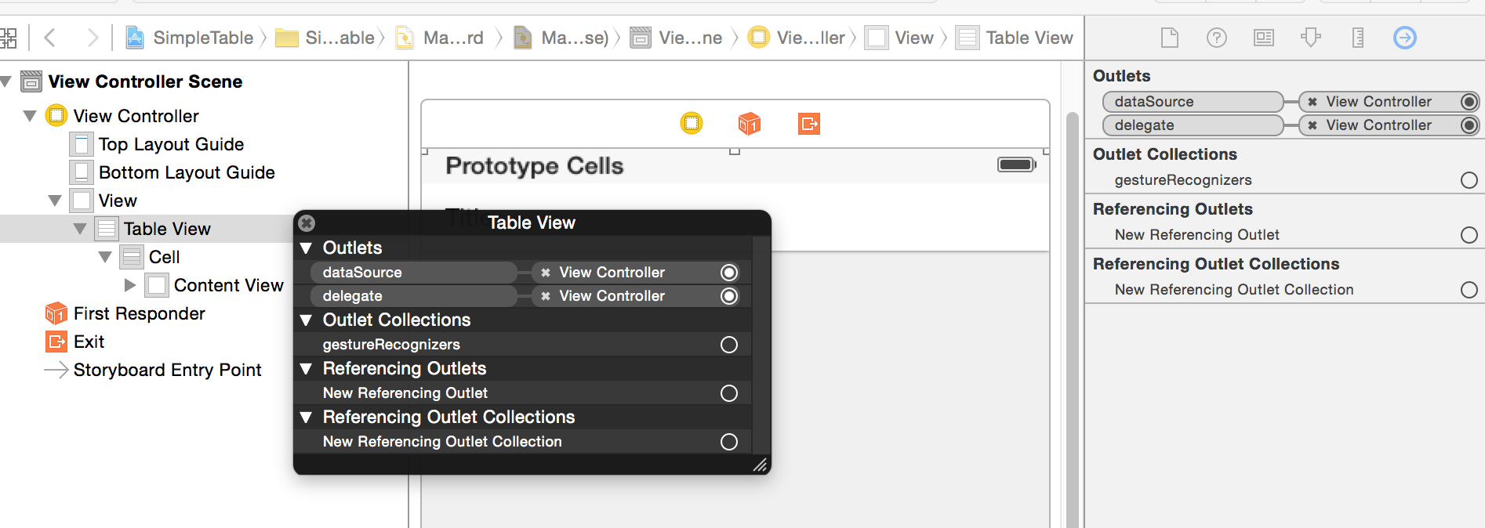
连线关系
属性分栏
查看关联
右键单击

Slide 30
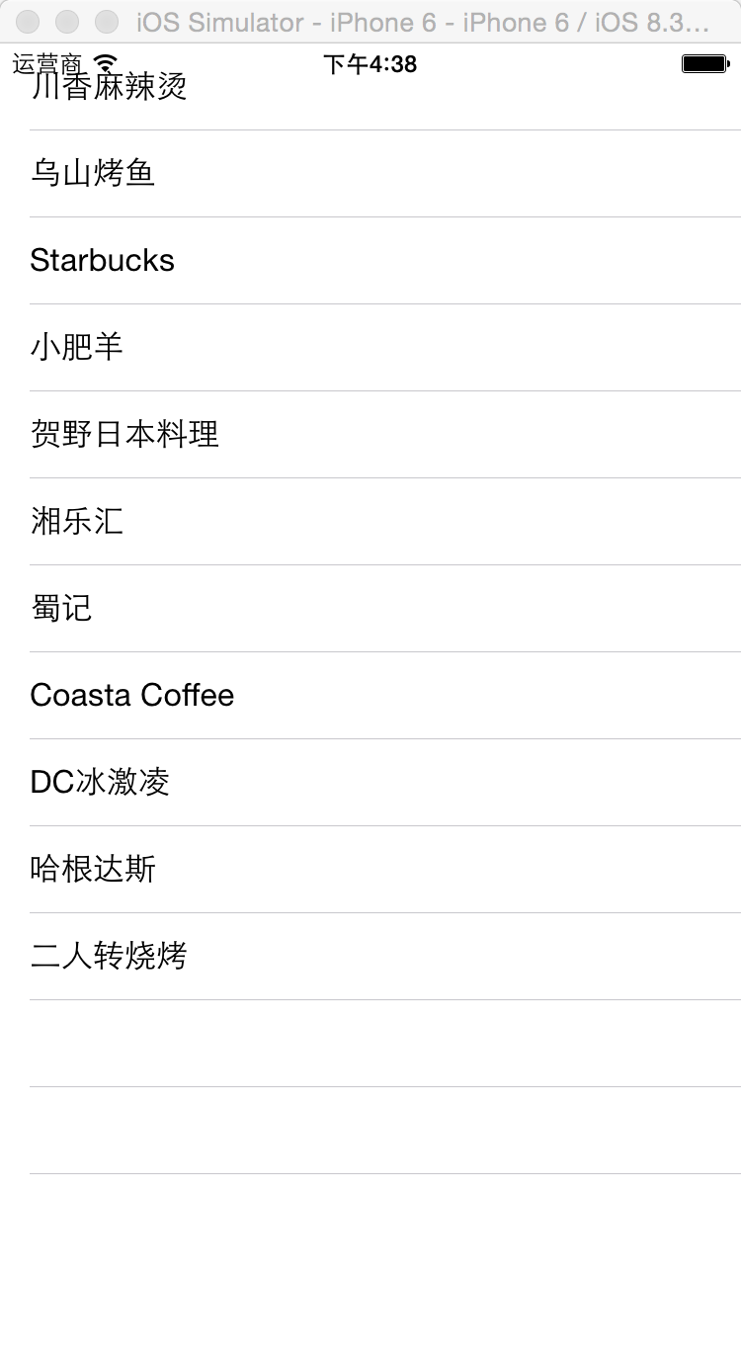
测试运行

Slide 31
添加缩略图
https://github.com/yagamis/tableview
restaurant.jpg
restaurant@2x.jpg
restaurant@3x.jpg
2x - iPhone4/4s/5/5s/6
3x – iPhone 6 Plus

Slide 32
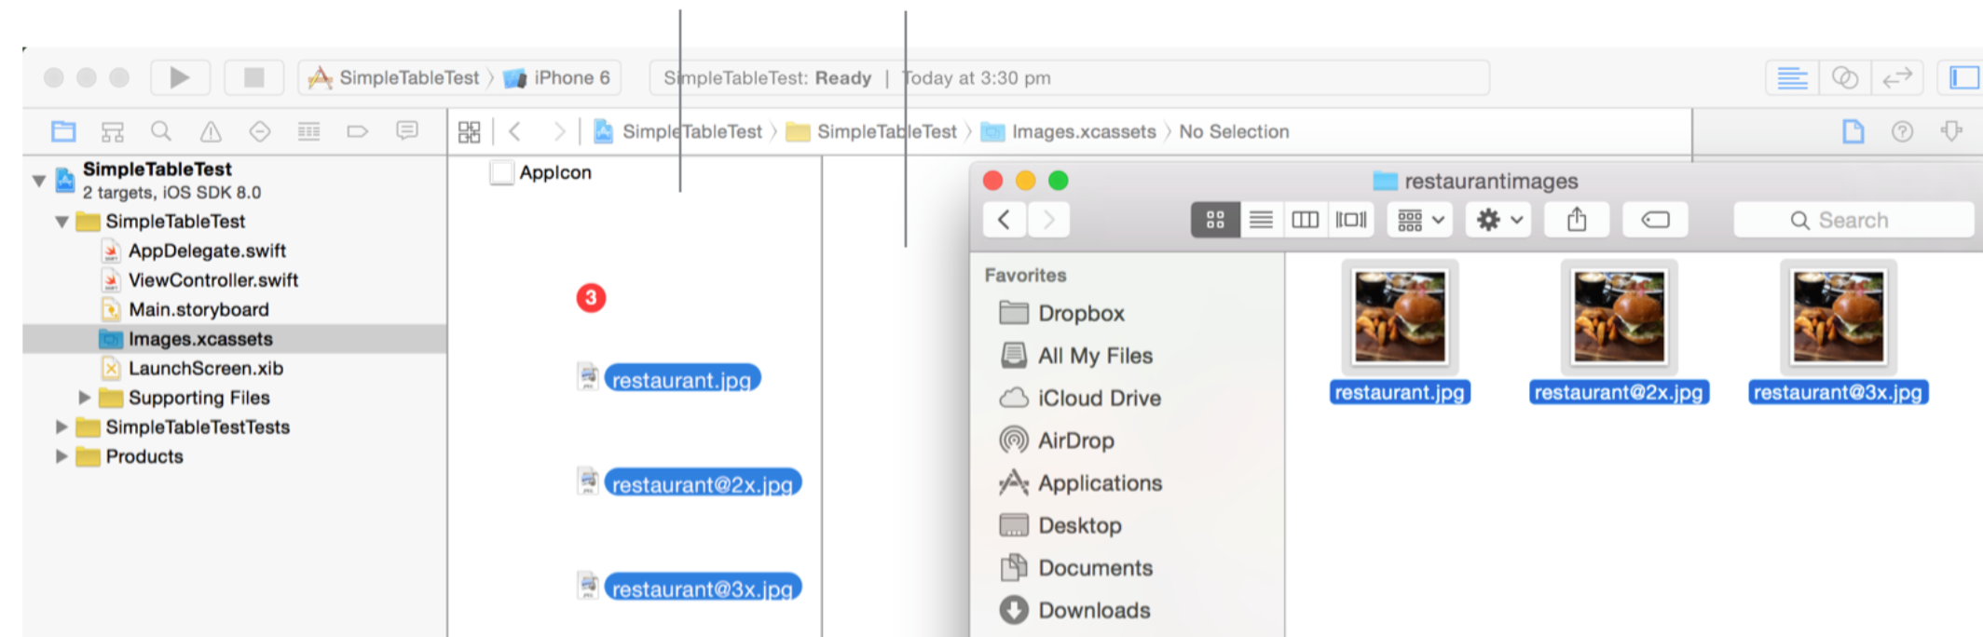
添加一套(Set)图
套图列表
套图查看器

Slide 33
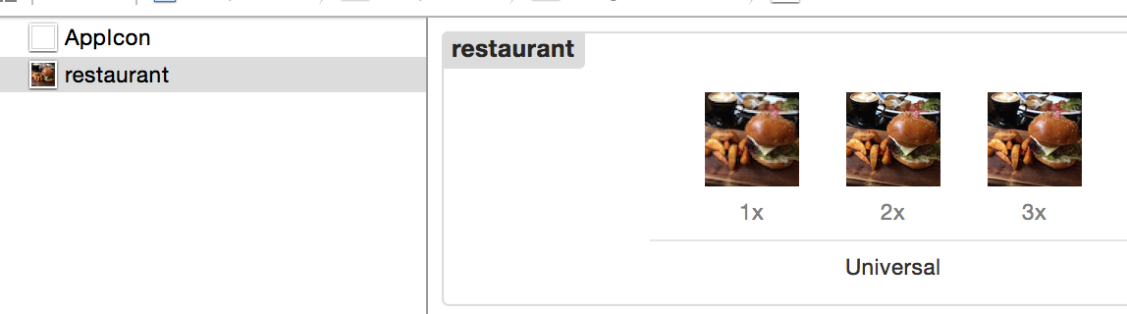
查看添加的套图

Slide 34
编辑代码
在ViewController.swift的 tableView(:_cellForRowAtIndexPath:)的return cell上一行加上:
cell.imageView?.image = UIImage(named: "restaurant")
UIImage由UIKit框架提供, 可以从文件中创建图像.
传递文件名即可创建图像.
cell的 basic样式预留缩略图区域.

Slide 35
隐藏状态栏
override func prefersStatusBarHidden() -> Bool {
return true
}

Slide 36
给列表添加布局约束

Slide 37

少年,我对你的坚持表示敬佩!

Slide 38
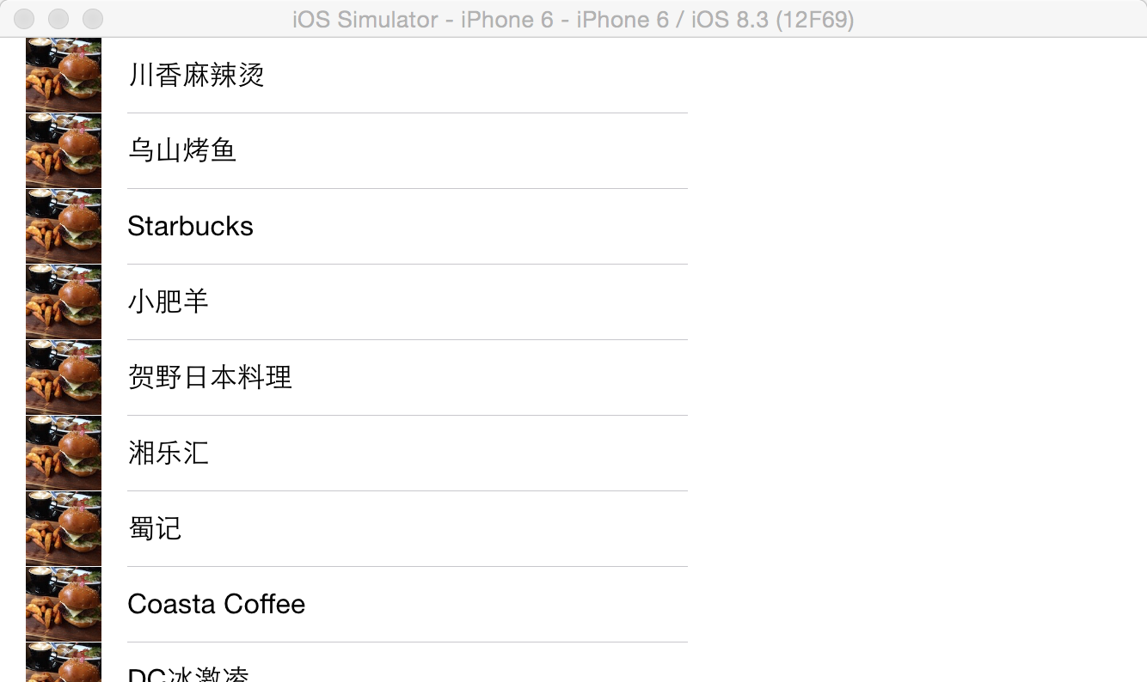
横屏

Slide 39
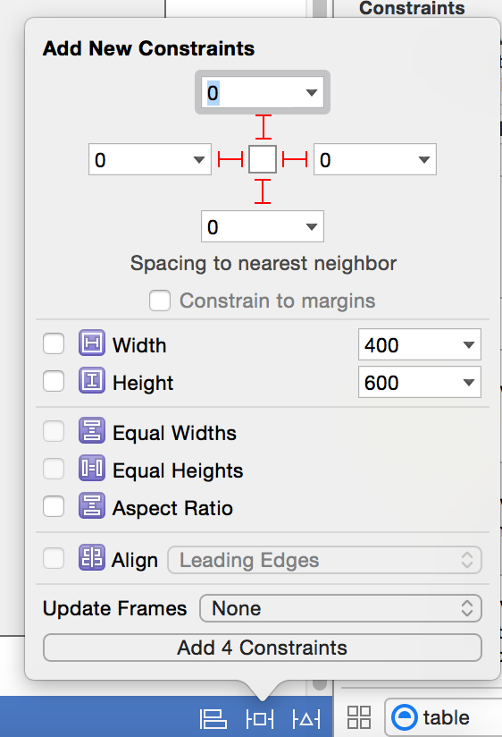
让列表充满整个屏幕
点击虚线I变实线
上下左右边距均为0
去勾
(按当前对齐进行约束)
添加四项约束

Slide 40

练习:
每一个单元格不同的图片
(下章介绍)

Slide 41
总结:
Table View是iOS开发中最常用的UI元素.彻底理解本章非常重要.
实际app的数据通常是从网络/文件/数据库动态获取的.
课件及源码:
https://github.com/yagamis/tableview

